Slide 1
シスプロ進捗報告
2018/01/04
G2
小野瑞貴 古田龍将 松原未和 渡辺みどり

Slide 2
やったこと
12/28（金）ー 1/3 (木) コーディング

Slide 3
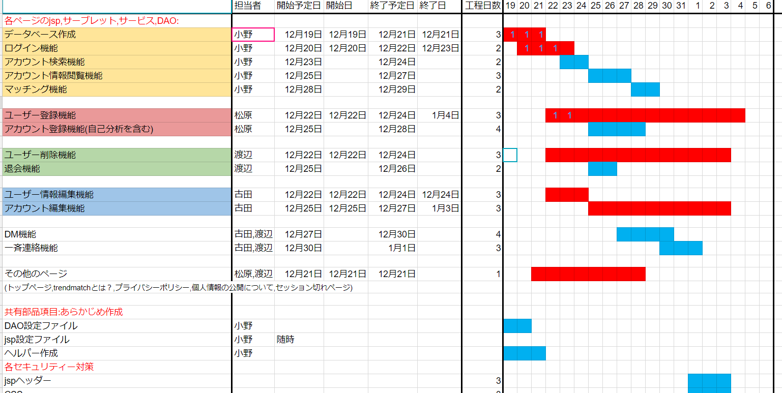
今後の予定

Slide 4
現段階での 課題
・遅れている
・日々の進捗報告怠りがち
・体調管理

